Slide 1
React_frontend
22_12_13
작성자 : 김영찬

Slide 2
함수(function)
함수 선언 & 실행
함수를 선언할 때에는 function이라는 예약어를 사용하고 함수 이름을 적은 후 중괄호 안에 실행할 여러 명령들을 묶는다. 함수를 실행(호출)할 때는 함 이름 뒤에 중괄호 ()를 붙인다.
함수 선언 function 함수명() { 명령(들) }
함수실행 함수명()
매개변수 와 인수
매개변수와 인수를 동틀어 인자라고 한다 매개변수 함수를 선언할 때 외부에서 값을 받는 변수 함수 이름 옆의 괄호 안에 매개변수 이름을 넣어준다. 매개변수에 이름을 붙이는 방법은 일반적인 변수 이름을 붙이는 방법과 같다. 매개변수는 선언된 함수에서만 사용된다. 함수에 여러 개의 매개변수가 필요할 때에는 매개변수 사이에 쉼표(,)를 찍으면서 나열한다
인수 매개변수가 있는 함수를 실행할 때 매개변수로 값을 넘겨주는 변수
인수
매개변수가 있는 함수를 실행할 때 매개변수로 값을 넘겨주는 변수

Slide 3
식별자
널이란?
체가 선언되었지만 초기화 되지 않는 상태를 의미 객체는 데이터가 저장된 주소를 참조하므로
흔히 참조변수라고 합니다 데이터가 메모리에 저장되면 어디에 저장 되있는지 알아야 이용할 수 있다 이 떄 해당 메모리의 위치를 식별하는 것이 주소입니다
객체에 주소가 되면 이 주소로 메모리에 접근해서 데이터를 이용합니다
그런데 널은 주소를 가지지 못한 상태입니다
이처럼 널인 상태의 객체를 이용하면 널 포인트 예외가 발생합니다
널 포인트 예외는 널인 상태의 객체를 이용할 수 없다는 오류입니다 그래서 널 안정성을 위하여 널 포인트 예외가 발생하지 않도록 코드를 작성해야 됩니다.
식별자 사용사례
6variable; // (x) 숫자로 시작할 수 없음
student_ID // (0)
_code; // (0) 맞지만 권하지 않음
if; // (x) 예악어 if 사용 불가
%calc // (x) % 사용 불가
bar, Bar; // (0) bar와 Bar는 서로 다른 식별자임에 주의
문장
자바스크립트 프로그램의 기본 단위는
문자과 문장을 구분하기 위해 세미콜론(;) 사용
특징
자바스크립트에는 문자 타입 없음,
문자열로 표현 자바스크립트 언에서 다루는 데이터 종류
숫자 타입 : 정수, 실수(예: 42, 3.14)
논리 타입 : 참, 거짓(예: true, false)
문자열 타입 : (예: '좋은 세상', "a", "365", "2+4")
객체 레퍼런스 타입 : 객체를 가리킴. c 언어의 포인터와 유사
null : 값이 없음을 표시하는 특수 키워드. Null,NULL과는 다름

Slide 4
Swith 문
let date = new Date();
switch (date.getMonth() + 1)
{ case 1: case 12: case 2:
console.log("겨울입니다"); break;
case 3: case 4: case 5:
console.log("봄입니다"); break;
case 6: case 7: case 8:
console.log("여름입니다"); break;
case 9: case 10: case 11:
console.log("가을입니다"); break; default:
console.log("대체 어떤 행성에 살고 계신가요?"); break; }
switch (조건식)
{ case 1: 처리 1 // '식 = 값1'일 때 break;
case 2: 처리 2 // '식 = 값2'일 때 break;
default: 처리 n // '식'이 어떤 값과도 일치하지 않을 때 }
let input = 32; switch (input % 2 )
{ case 0:
// 나머지 값이 0이면 짝수 출력
console.log("짝수입니다")
break; case 1: // 나머지 값이 1이면 홀수 출력 console.log("홀수입니다") break; } // 짝수입니다.

Slide 5
For 문
자바스크립트에서 가장 많이 사용하는 반복문
조건값이 일정하게 커지면서 명령을 반복 실행 할 때 편리하다
for문에서 몇 번 반복했는지 기록하기 위해 카운터를 사용하고
for문의 첫 번째 항에서 카운터 변수를 지정한다
for (초기값; 조건; 증가식) { … }
초기값은 처음에 한 번만 할당하고 조건 체크와 명령 실행, 증가식을 계속 반복한다!
초기값 : 몇 번을 반복할지 지정하는 카운터 변수를 선언하고 초기화한다.
초기값은 0이나 1부터 시작한다.
조건 : 문장을 반복하기 위해 체크할 조건 부분.
이 조건을 만족해야 for문에 있는 명령을 반복할 수 있다.
증가식 : 문장을 실행한 후 카운터 변수를 증가시키는 부분.
보통 카운터 값을 하나 더 증가시킴
반복문 쓰는 이유
반복문은 같은 동작을 여러 번 실행하기 위해 사용하는 문이다.
반복문을 사용하면 불필요하게 여러 명령들을 늘여놓지 않아도 명령을 반복 실행 할 수 없다.
그만큼 소스도 깔끔해지고 소스가 짧아지는 만큼 실행도 빨라진다.

Slide 6
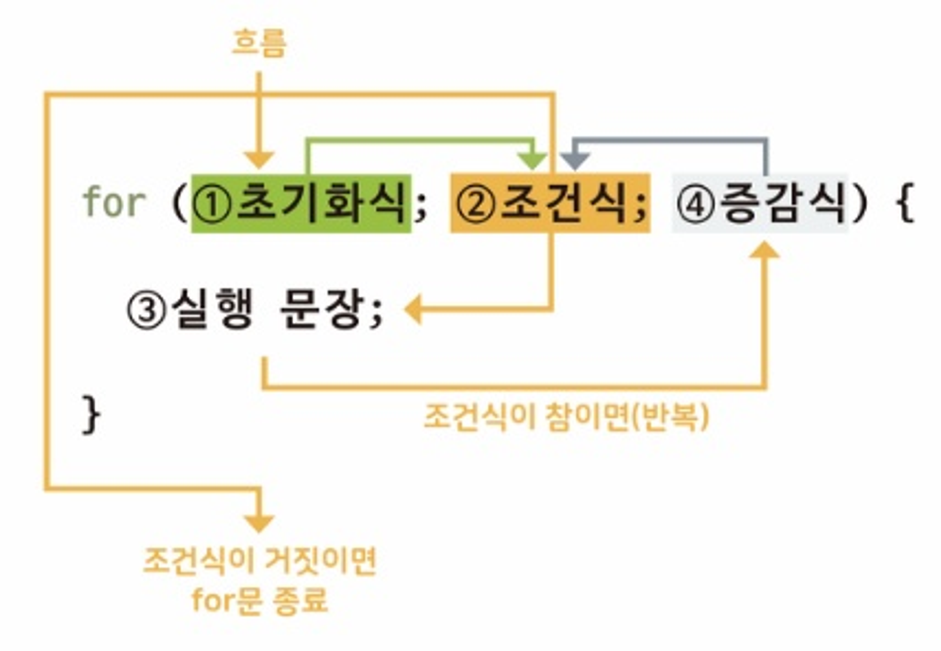
For 문(2)
자바스크립트는 function이라는 예악어를 만나면 함수를 선언하는 것을 알고
일단 메모리 어딘가에 calcSum() 함수의 내용을 저장해둔다.
함수 선언 다음에 오는 calcSum(5) 명령을 만나면 calcSum 함수를 실행한다.
이 때 소괄호 안에 있는 num은 함수를 선언할 때 지정한 매개변수 n으로 넘겨진다
그 값을 사용해서 함수에 있던 명령을 차례대로 실행한다

Slide 7
Return 문
함수 안에서 실행하고 그 결과를
함수 밖에서 받아서 처리해야 할 경우도 있다.
함수의 실행 결과를 함수를 실행한 시점으로 넘겨주는 것을 ‘결과값을 반환한다 return’라고 한다.
함수를 실행한 후 결과를 변환할 때는
예약어 return 다음에 넘겨줄 값이나 변수를 지정한다.
function calcSum(n)
{ let sum = 0;
for(let i = 1; i <= n; i++) { sum += 1; }
return sum; }
let num = parseInt(prompt("몇까지 더할까요?")); document.write(`1부터 ${num}까지 더하면 ${calcSum(num)}입니다.`);

Slide 8
ForEach 문
배열의 크기(length)가 정해져 있지 않을 경우에 사용한다.
배열명.forEach(콜백 함수){ … }
콜백 함수란 다른 함수 안에
사용할 수 있는 함수를 가리킴
const students = ["Park", "Kim", "Lee", "Kang"]; students.forEach(function(students){ document.write(`${students}`); }) //ParkKimLeeKang

Slide 9
While 문vs do while 문
While 문
Do While 문
먼저 조건 검사!
그리고 결과가 true이면 중괄호 영역 실행
먼저 중괄호 영역 실행!
그리고 조건 검사 후 true이면 반복 결정
let starts = parseInt(prompt("별의 개수 : "))
while(starts > 0 )
{ document.write('*'); starts-- }
let starts = parseInt(prompt("별의 개수 : ")) do
{ document.write('*'); starts-- } while (starts > 0)
while 문과 do-while 문의 차이
while 문에서는 조건이 충족되지 않으면 실행 안됨
do while 문은 조건이 충족되지 않아도 무조건 한번 실행함

Slide 10
function
함수 안에서 실행하고 그 결과를
함수 밖에서 받아서 처리해야 할 경우도 있다.
함수의 실행 결과를 함수를 실행한 시점으로 넘겨주는 것을 ‘결과값을 반환한다 return’라고 한다.
함수를 실행한 후 결과를 변환할 때는
예약어 return 다음에 넘겨줄 값이나 변수를 지정한다.
function calcSum(n)
{ let sum = 0;
for(let i = 1; i <= n; i++) { sum += 1; }
return sum; }
let num = parseInt(prompt("몇까지 더할까요?")); document.write(`1부터 ${num}까지 더하면 ${calcSum(num)}입니다.`);

Slide 11
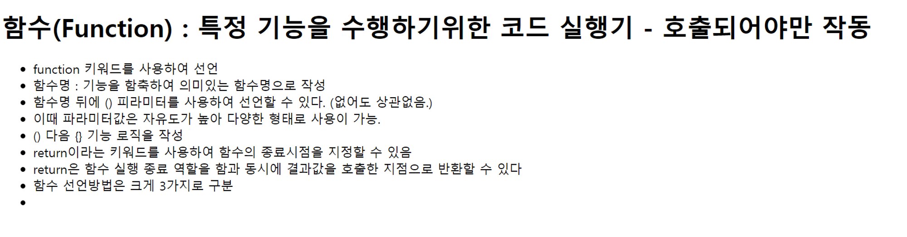
Function(2)
<script> // function 함수명(파라미터값, 파라미터2)
{ // 기능 구현; // return ; // }
function func(){ console.log("첫번째 함수"); console.log("head태그 안에 작성된 함수"); console.log("html문서가 로드되면서 함수가 선언됩니다.");
console.log("head 태그에 선언된 함수들은 초기설정, 선언식 현태의 위주로 작성하는게 일반적"); } func(); // 위에 작성한 함수 호출 </script> <script src="./js/function.js"></script> <script> outerFunc(); </script>
function func2(){ console.log("두번째 함수");
console.log("body 태그 내부에 작성"); }
func2(); func(); outerFunc();
<script> console.log("------------------------"); func(); </script>
console.log("------------------------------"); console.log("function.js 내부에 실행되는 코드"); console.log("function.js 내부에 실행되는 코드");
function outerFunc(){
console.log('function.js에서 선언된 함수') }
출력 화면
<h1>함수(Function) : 특정 기능을 수행하기위한 코드 실행기 - 호출되어야만 작동</h1><ul>
<li>function 키워드를 사용하여 선언</li> <li>함수명 : 기능을 함축하여 의미있는 함수명으로 작성</li>
<li>함수명 뒤에 () 피라미터를 사용하여 선언할 수 있다. (없어도 상관없음.)</li>
<li>이때 파라미터값은 자유도가 높아 다양한 형태로 사용이 가능.</li> <li>() 다음 {} 기능 로직을 작성</li>
<li>return이라는 키워드를 사용하여 함수의 종료시점을 지정할 수 있음</li>
<li>return은 함수 실행 종료 역할을 함과 동시에 결과값을 호출한 지점으로 반환할 수 있다</li>
<li>함수 선언방법은 크게 3가지로 구분</li> <li></li> </ul>

Slide 12
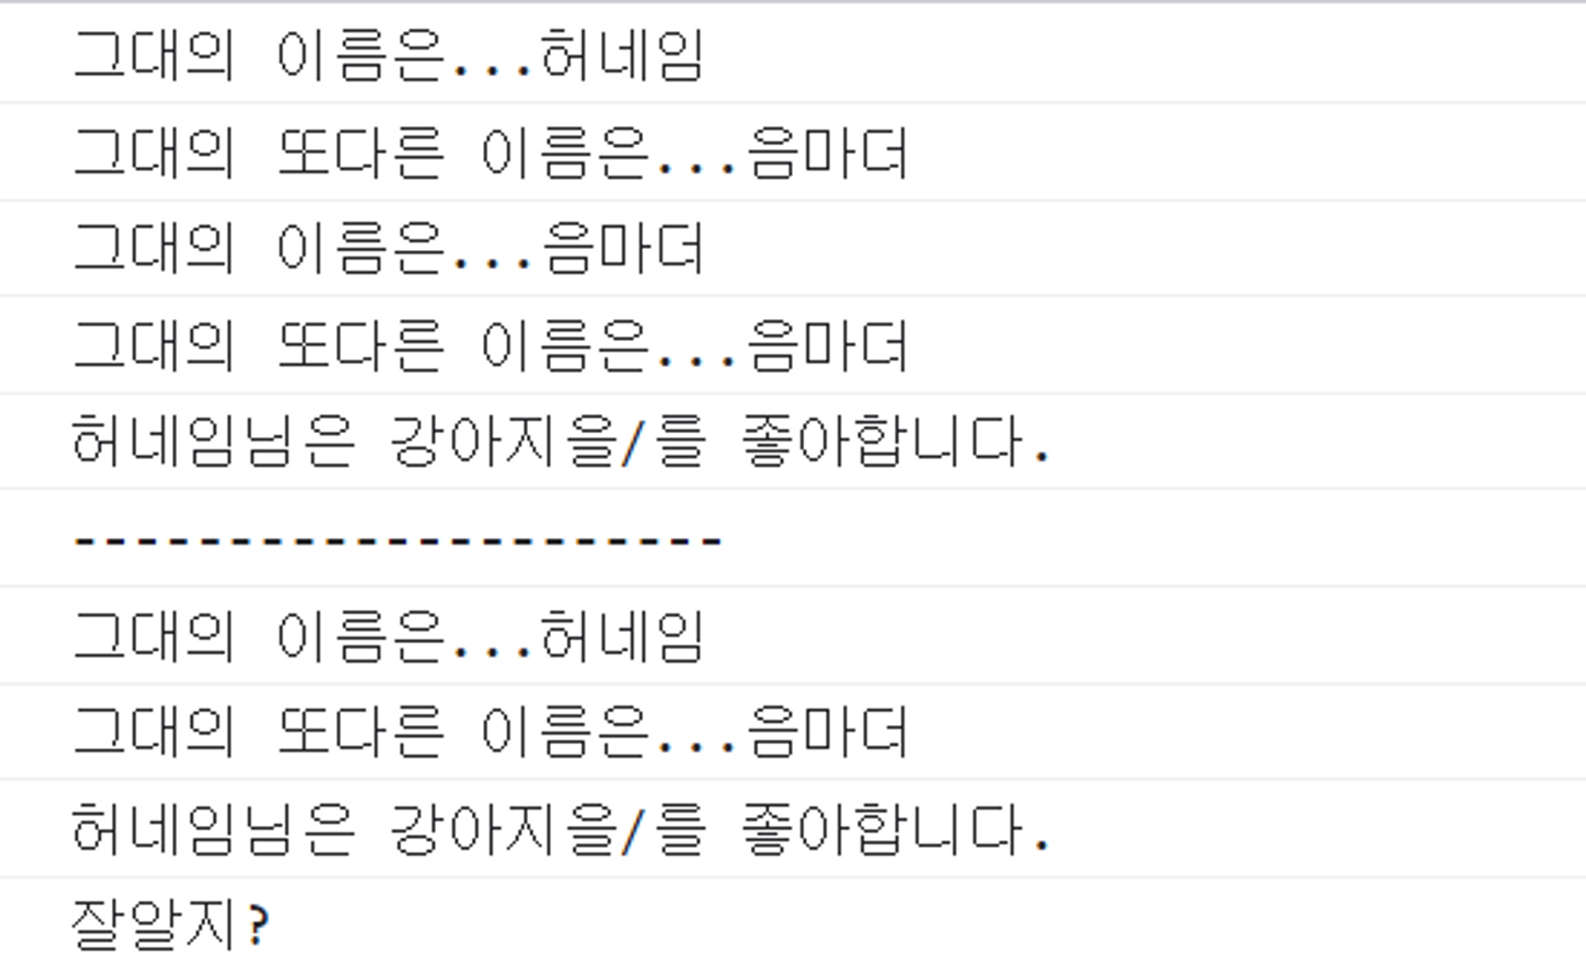
함수 피라미터
출력 화면
<script> let hers = '음마더'; function callHerName(herName)
{ let hisName = '정희도'
console.log('그대의 이름은...' + herName);
console.log('그대의 또다른 이름은...' + hers); }
callHerName('허네임'); callHerName(hers);
// console.log(hisName); // 함수 내부에 선언된 변수는 밖에서 사용할 수 없음.
function whatSheLike(herName, favor){ let name = herName+'님';
let like = favor+'을/를'; console.log(`${name}은 ${like} 좋아합니다.`); }
whatSheLike('허네임','강아지');
console.log('---------------------');
function iKnowHer(herName, favor)
{ callHerName(herName);
whatSheLike(herName, favor); console.log("잘알지?"); }
iKnowHer('허네임','강아지'); </script>
<h1>함수의 파라미터는 변수명을 지정해 사용 / 함수 영역 내부에서 사용되는 값을 전달하는 역할을 한다.</h1> <ul> <li>파라미터 개수는 제한이 없다. 하지만 너무 많은 파라미터값을 사용하면 관리가 힘들어서 별도로 문법적용을 한다. </li> <li>파라미터로 전달된 값은 값과, 타입 모두 그래도 받아서 사용한다.</li>\<li>파리미터로 전되는 값의 개수, 순서 타입 유무 매우 중요하다</li> <li>파라미터 값은 외부 변수명과 중복되어도 상관없지만, 가급적 별도 사용을 권장한다.</li> </ul>

Slide 13
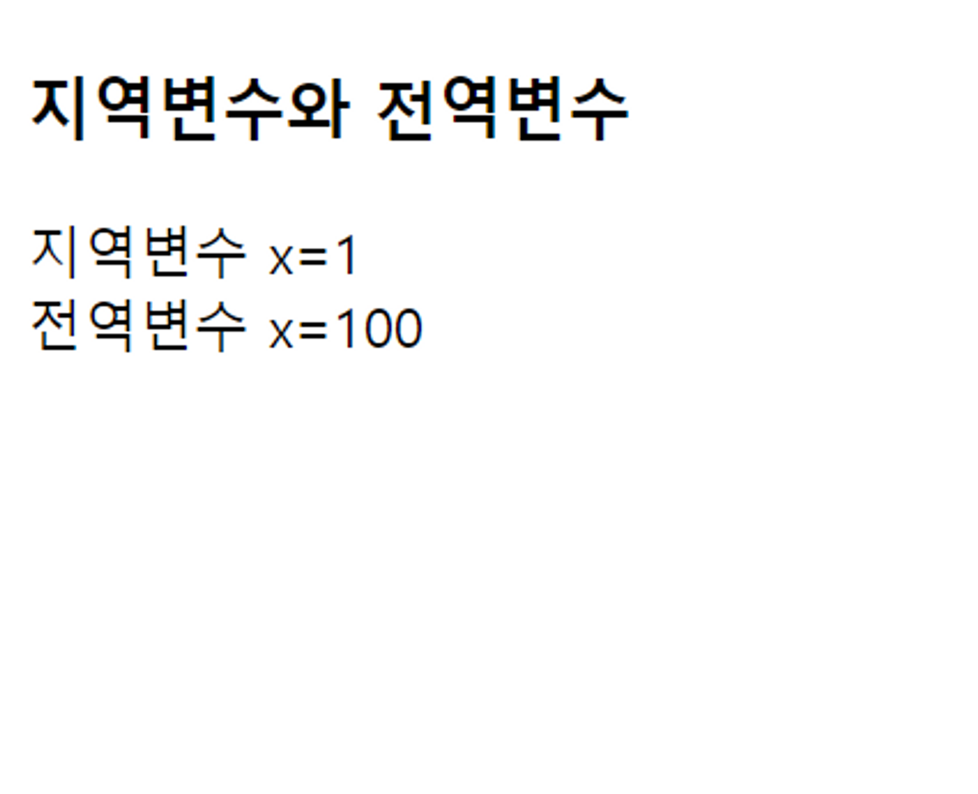
지역변수,전역변수
식별자 자바스크립트 프로그래밍의 변수,
상수(리터럴),
함수의 이름 식별자 만드는 규칙
첫 번째 문자 : 알파벳(A-Z,a-z), 언더스코어(_), $ 문자만 사용 가능 두 번째 이상 문자 : 알파벳,언더스코어(_), 0-9, $ 사용 가능
대소문자는 구분되어 다루어짐
myHome과 myhome은 다른 식별자 자바스크립트 에약어 사용 불가 false, for, if ,null 등 자바스크립트 예약어 사용 불가
출력 화면
<h3>지역변수와 전역변수</h3><script>
// 이 전역변수는 해상 스크립트문 내에서만 전역변수 var x = 100; // 전역변수 x function f() { var x = 1; // 지역변수 x 함수가 실행될 때 생성되고 소멸함
document.write("지역변수 x=" + x);
document.write("<br />"); -
// this.x는 스크립트문의 전역변수 x를 뜻함
document.write("전역변수 x=" + this.x); } f();
// 함수 f()호출,중요 </script>

Slide 14
배열(Array)
배열(array)이란 여러 데이터를 하나로 묶은 것
일반 변수가 하나의 단일 공간이라면, 배열은 일련의 공간을 여러 칸으로 나눈 것
배열은 인덱스로 구분
배열 속 데이터는 인덱스로 구분
인텍스(index)란 배열 공간을 번호로 구분한 것으로, 0부터 시작
배열을 4칸 길이로 만들었다면 최대 4개의 데이터까지만 저장할 수 있음
배열의 길이는 length 키워드로 사용한다
가능하면 전역 변수의 사용을 줄이고, 프로그램에서 값이 변하지 않는다면
const로 선언하는 것이 좋다
객체 선언은 const으로 하자
객체를 선언할 때에는 프로그램 중에 객체 자체가 바뀌지 않도록
const를 사용해서 선언한다.
객체를 const로 선언해도 객체 안에 있는 프로퍼티는 얼마든지 수정할 수 있다.
int [] scores = { 88, 98, 68, 72, 47};
해당 배열은 5개의 정수를 레퍼런스 변수 scores로 관리
score가 기본변수와 다른 점은 정수를 직접 가지지 않고, 정수가 저장된 배열을 가리킨다는 것
const students = ["Park","Kim","Lee","Kang"];
for (let i = 0; i <students.length; i++) { document.write(`${students[i]}, `); }
//Park, Kim, Lee, Kang,

Slide 15
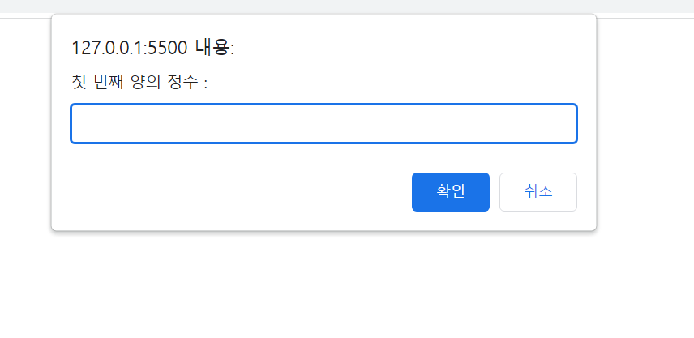
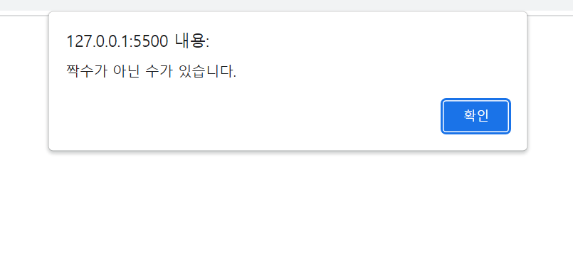
논리연산자,if 조건문 예제
출력 화면
const num1 = parseInt(prompt("첫 번째 양의 정수 : ")); const num2 = parseInt(prompt("두 번쨰 양의 정수 : ")); let str; // AND 연산. 둘다 true여야 결과값 true
if ( num1 % 2 === 0 && num2 % 2 === 0)
{ str = "두 수 모두 짝수입니다."; }
else { str = "짝수가 아닌 수가 있습니다."; }
alert(str);

Slide 16
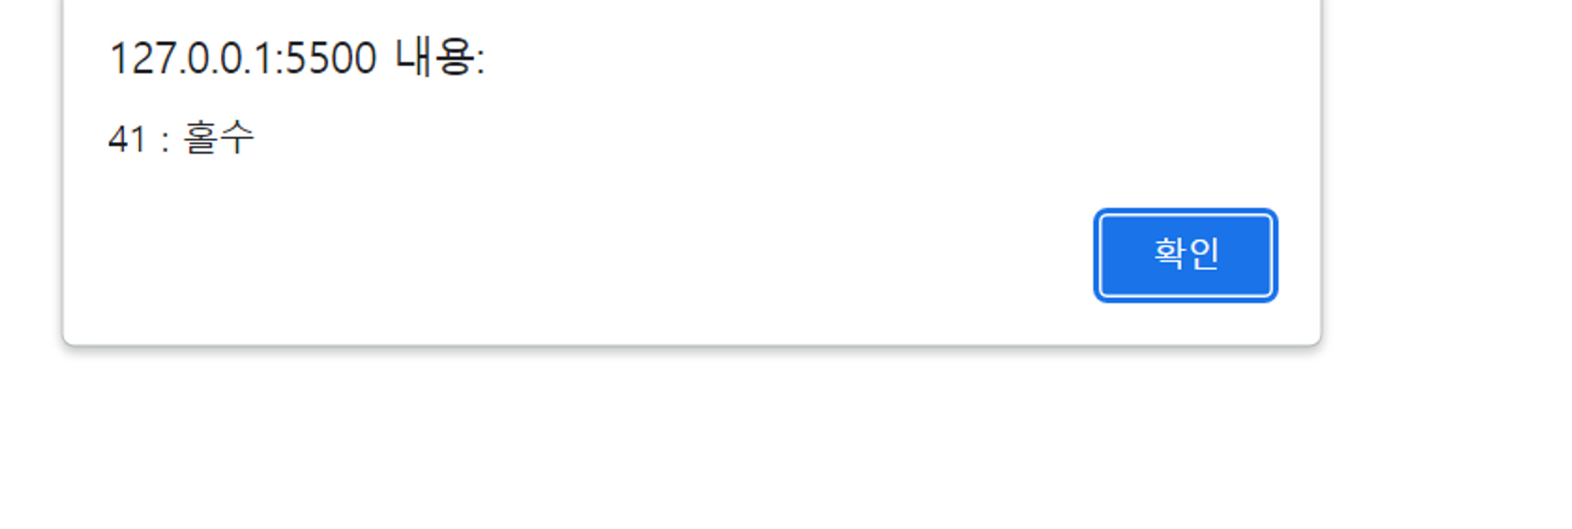
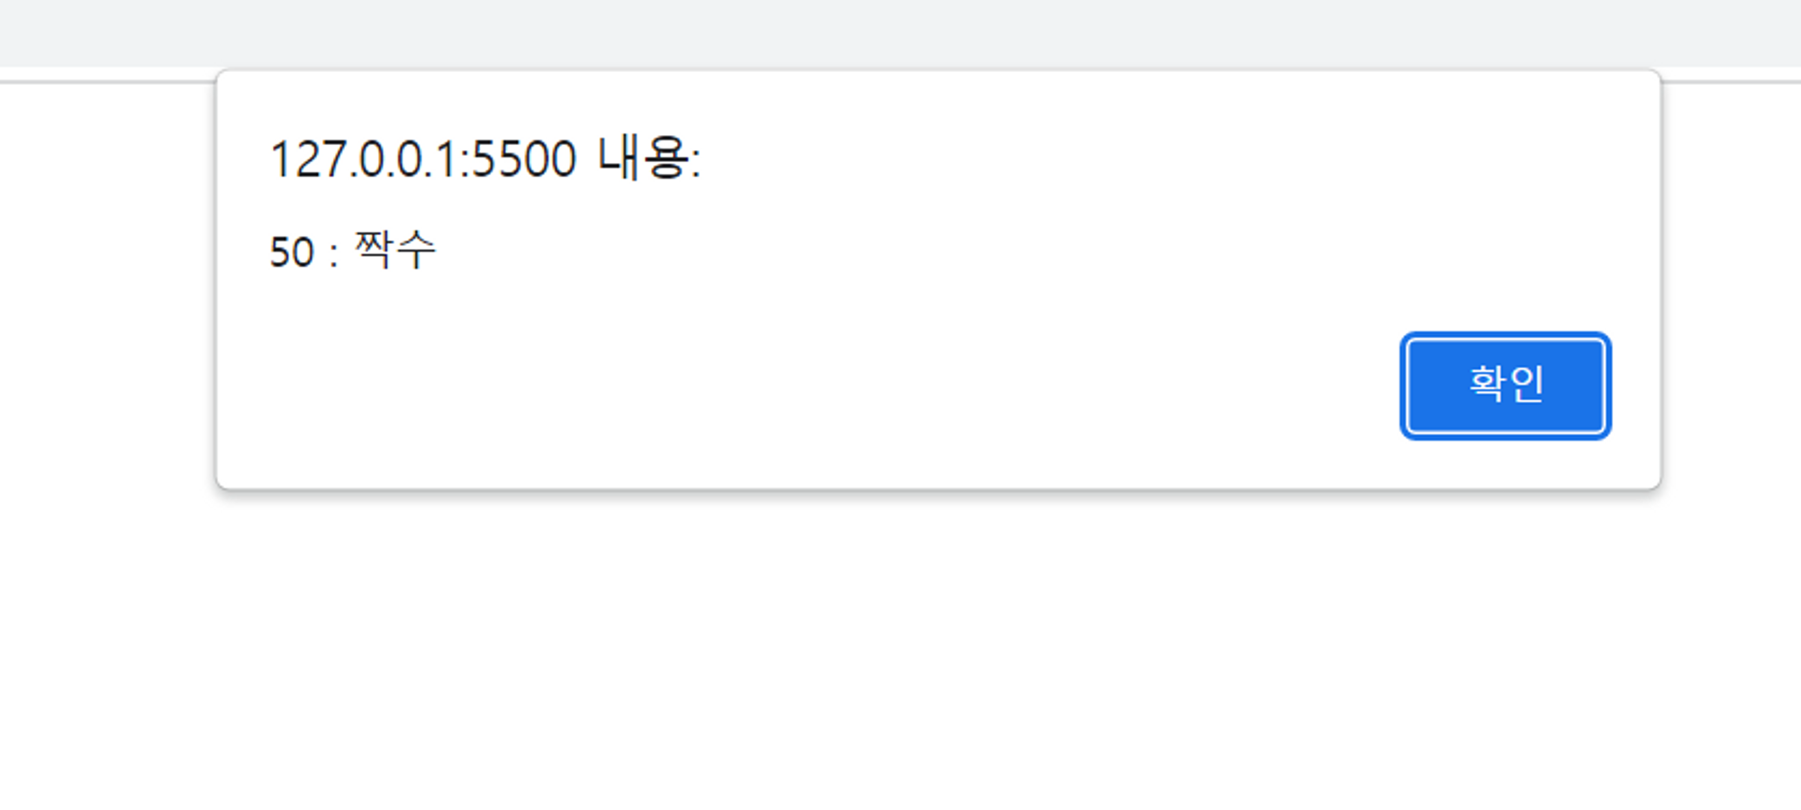
if 조건문 예제
출력 화면
let userNumber = prompt("숫자를 입력하세요");
if ( userNumber !== null ) { userNumber = parseInt(userNumber); // null이 아니라면 정수로 변환 (userNumber % 2 === 0) ? alert (`${userNumber} : 짝수`) : alert (`${userNumber} : 홀수`)
//userNumber이 2로 나누었을 경우 0이면 짝수 아니면 홀수로 술력 }

Slide 17
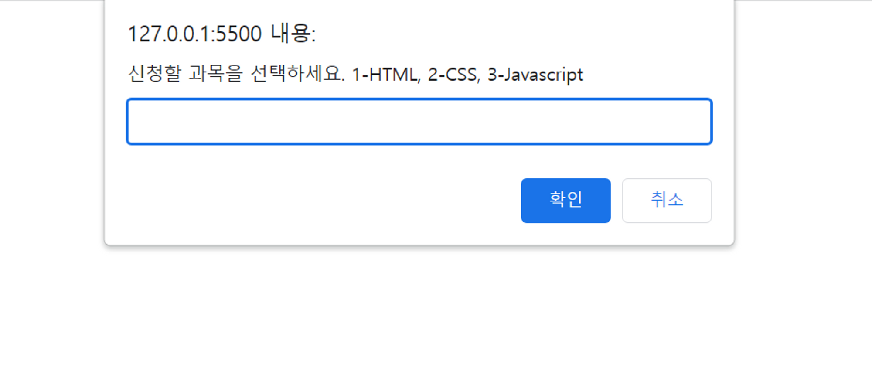
수강신청 조건문 예제
출력 화면
let subject = prompt("신청할 과목을 선택하세요.
1-HTML, 2-CSS, 3-Javascript");
if (subject !== null ) { switch(subject) {
case "1" : document.write("HTML을 신청을 했습니다."); break; case "2" : document.write("CSS을 신청을 했습니다."); break; case "3" : document.write("Javascript을 신청을 했습니다."); break; default : document.write("잘못 입력했습니다. 다시 입력해 주세요.") } } // if switch 혼용을 해서 쓸 수 있다

Slide 18
ㅅ
정리
1. Javascript 작성법 및 특징에 대해서 공부하였습니다.
2. 변수와 변수의 특징 중 hoisting에 대해서 공부하였습니다.
3. 수 많은 연산자에 대해서 공부를 하였습니다.

